Slide 1
الجوار و الحذاء
الجورب :
لباس القدم ، وله عدة الوان.
نظافة الجوارب:
نظافة الملابس التي ترتدينها يوميا اكبر دليل على نظافتك ومن الملابس التي يكثر استعمالها الجوارب لذا ينبغي العناية بها وإعدادها قبل الغسل وذلك بمراعاة التالي :

Slide 2
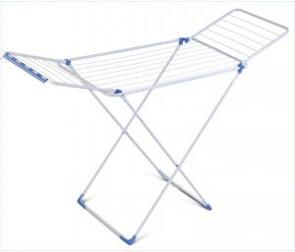
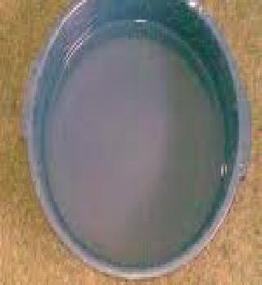
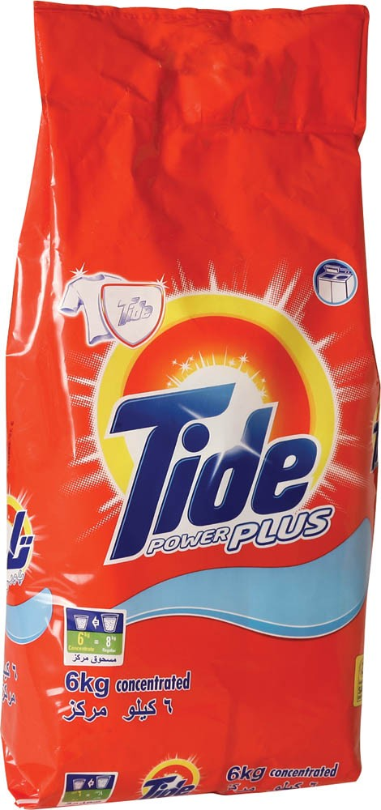
2- نفضها من الأتربة.
1- خياطة الثقوب – إن وجدت – حتى لا تتسع.
غسل الجوارب :
نحتاج إلى :

Slide 3
أولا :خطوات غسل الجوارب الملونة
1- تنقع الجوارب المتسخة بالماء الدافئ والصابون.
2- تغسل الجوارب ذات اللون الفاتح في البداية مع دعك الاماكن المتسخة.
3- تشطف بالماء وتنشر في الظل ويكون الوجه الى الداخل وتثبت من طرف الاصابع.
4- توضع فردة كل جورب مع الاخرى بعد جفافها وتطوى بطريقة مرتبة وتحفظ في المكان المخصص لها.

Slide 4
ثانيا: خطوات غسل الجوارب البيضاء :
1- تنقع الجوارب الاكثر اتساخا بالماء و الصابون قبل الغسيل بمدة لا تقل عن ساعة.
2- تغسل اولا الجوارب الاقل اتساخا بالماء والصابون.
3- تدعك الاماكن المتسخة ثم تقلب على الظهر وتغسل.
4- تشطف بالماء جيدا لإزالة الصابون.
5- تنشر في الشمس لتجف.
6- تطوى بعد جفافها بطريقة مرتبة وتحفظ في المكان المخصص لها.

Slide 5
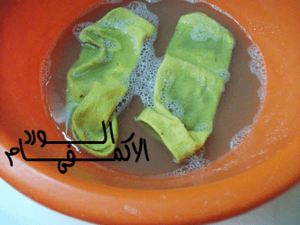
1- تنقع
2- تغسل
3- تدعك
4- تشطف
5- تنشر

Slide 6
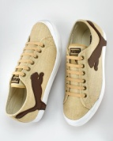
الحذاء
يحمي القدم ولهذا يجب ان يكون مريحا عند لبسه ويصنع من الجلد او النسيج.
اختيار الحذاء
يجب ان يتناسب شكل وقياسه مع القدم فلا يكون ضيقا يعوق الدورة الدموية
ويؤذي القدم ولا يكون واسعا فيعيق الحركة.

Slide 7
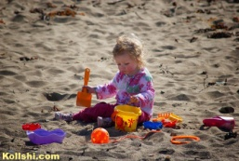
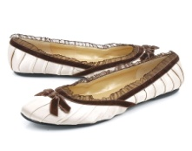
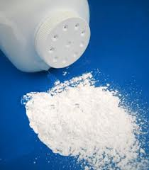
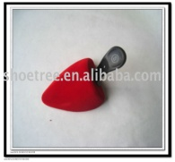
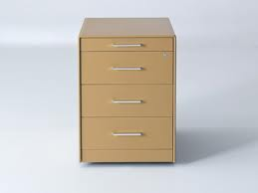
العناية بالحذاء:
1- يزال أو الطين إن وجد.
2- يترك معرضا للهواء بعد خلعه.
3- توضع داخل الحذاء لامتصاص الرطوبة ولإضفاء الرائحة الزكية.
4- يحشى الحذاء بـ ليحفظ شكله الطبيعي.
5- يوضع في الخاص به.

Slide 8
تنظيف الحذاء :
تختلف طريقة تنظيف الحذاء تبعا للمادة المصنوعة منه.
الطريقة العامة لتنظيف الاحذية الجلدية :
1- تزال الاتربة و الغبار عن الحذاء اما بالفرشاة او قطعة قماش.
2- تنفض اربطة الحذاء – ان وجدت - ثم تغسل.
3- يدهن الحذاء من الخارج باللون المناسب.

